Slide 1
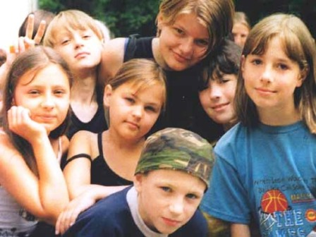
Диспут: правовая ответственность школьников

Slide 2
«Право касается свободы, самого достойного и священного в человеке, и он сам, поскольку оно для него обязательно, должен знать его».
Гегель

Slide 3
Цели:
- правовое просвещение и закрепление знаний полученных на уроках;
- расширение и углубление представлений учащихся о юридической ответственности за совершение правонарушений и предотвращении их возникновения;
- воспитание чувства ответственности перед обществом, воспитание законопослушных граждан, профилактика правонарушений;
- развитие умения работать в группе, слушать мнение других людей, вести диалог;
- организация диалога учащихся с представителями органов правопорядка.

Slide 4
Наши гости:
Малов Дмитрий Владимирович, судья Анадырского районного суда
Товаренко Наталья Анатольевна, инспектор по делам несовершеннолетних отдела полиции «Анадырский»
Никитина Оксана Петровна, начальник филиала по Анадырскому району уголовно-исполнительной инспекции УФСИН России, майор внутренней службы
Панков Олег Владимирович, старший дознаватель отдела полиции «Анадырский», старший лейтенант

Slide 5
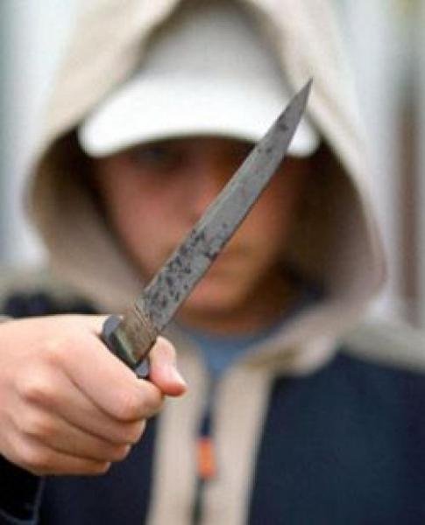
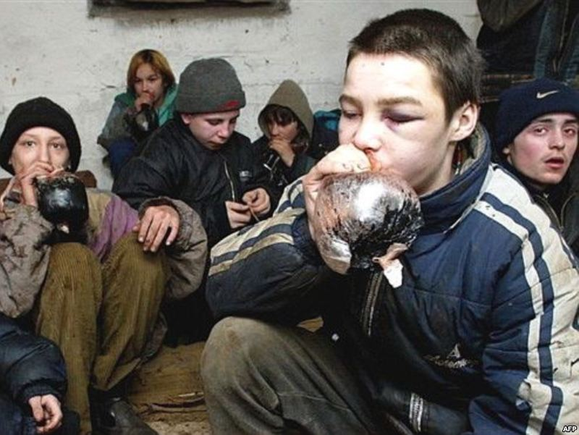
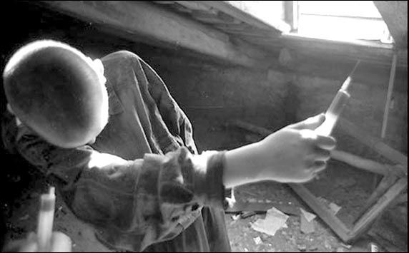
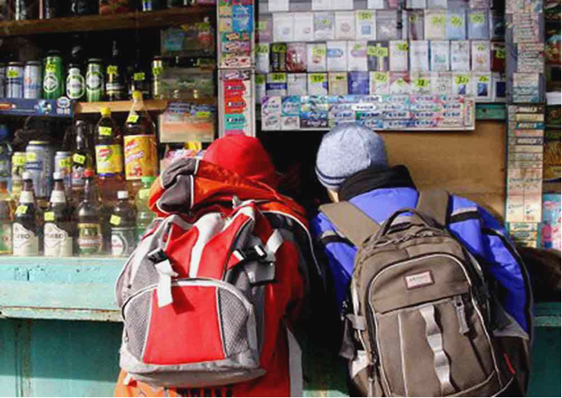

Slide 6
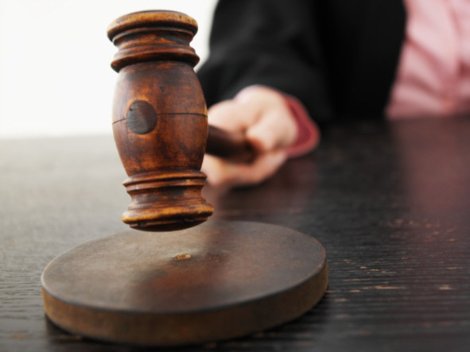

Slide 7
Правонарушение - поведение человека, нарушающего нормы права

Slide 8
Проступки – правонарушения меньшей степени опасности.
Они могут быть:
- дисциплинарными
- административными
- имущественными
- финансовыми
- семейными

Slide 9
Преступление – общественно опасные виды правонарушений.
За них следуют более суровое наказание.
Преступления нарушают нормы уголовного права.
Все виды преступлений перечислены в уголовном кодексе РФ.

Slide 10
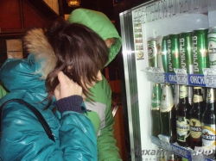
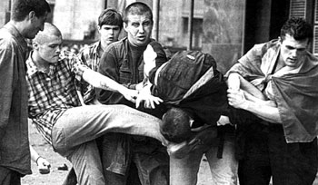
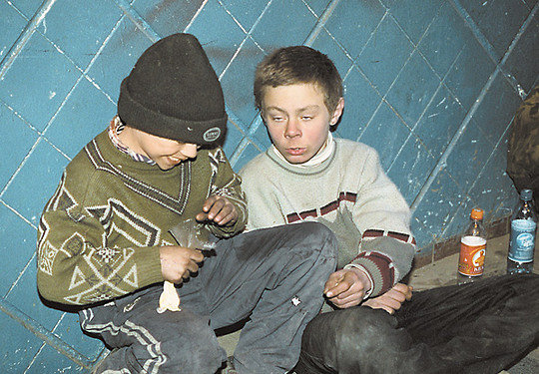
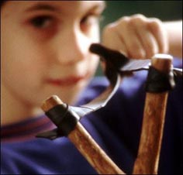

Slide 11
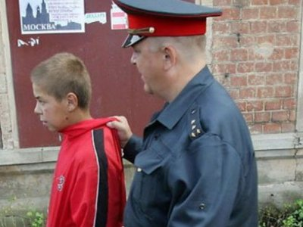
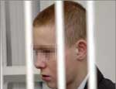
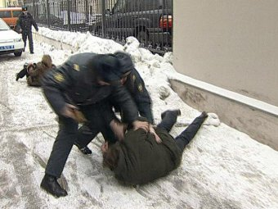
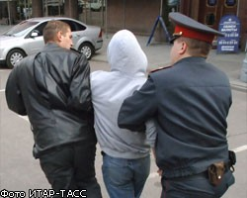

Slide 12
Причины совершения правонарушения
Изменение социально экономической ситуации
Снижение уровня жизни средней семьи
Разрушение прежних устаревших стереотипов поведения
Утрата ценностных морально нравственных ориентиров
Избыток свободного времени
Недостаток родительского внимания
Средства массовой информации
Влияние друзей, подростковых компаний.

Slide 13
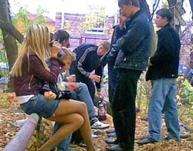
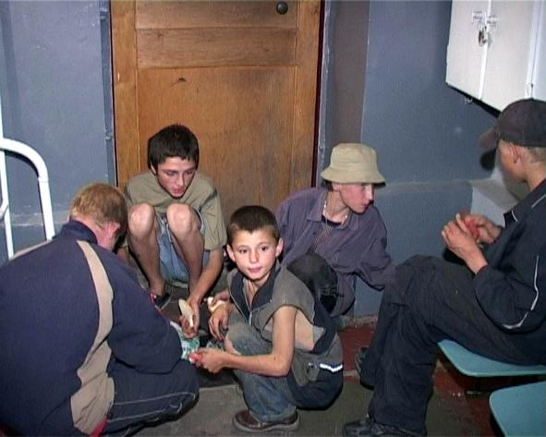
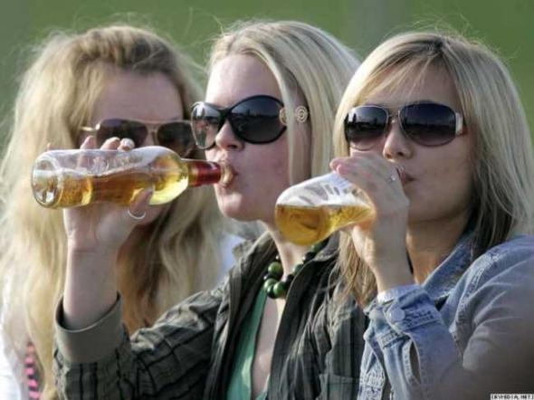
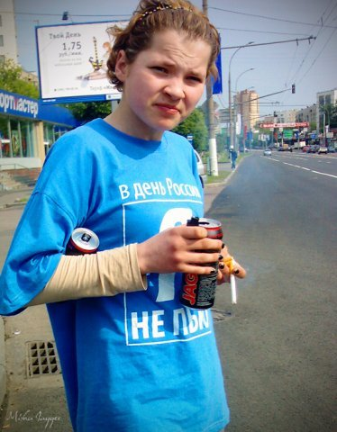

Slide 14
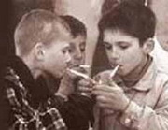
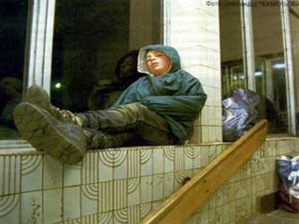
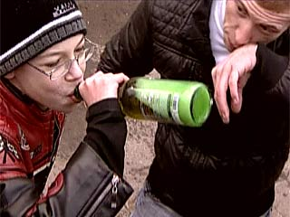
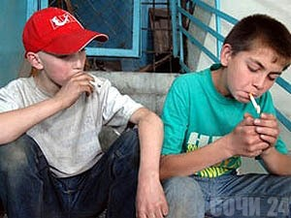

Slide 15
Какие виды правовой ответственности вы знаете?
Уголовная
Административная
Дисциплинарная
Гражданско-правовая

Slide 16
Малов Дмитрий
Владимирович
Судья Анадырского
районного суда

Slide 17
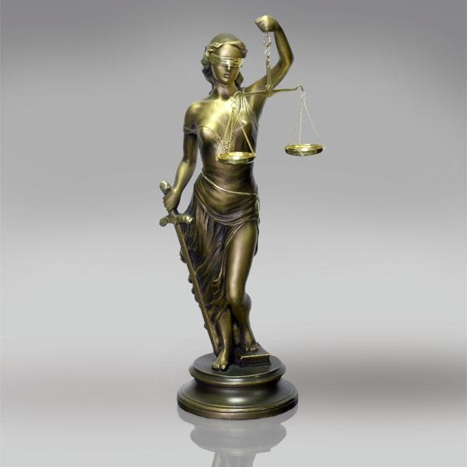

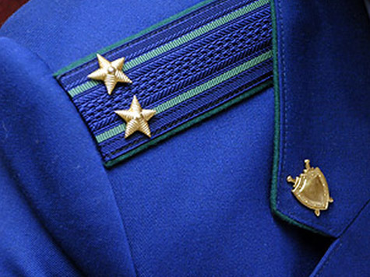

Slide 18
Товаренко Наталья
Анатольевна
Инспектор по делам
несовершеннолетних
отдела полиции
«Анадырский»

Slide 19
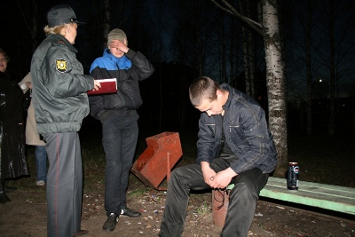
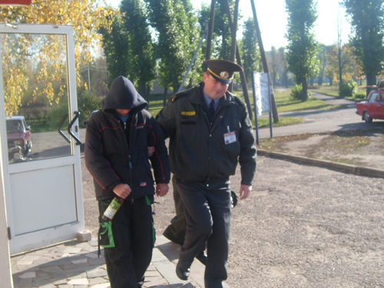
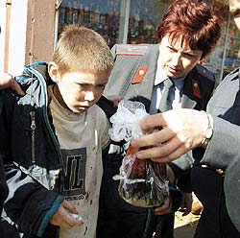
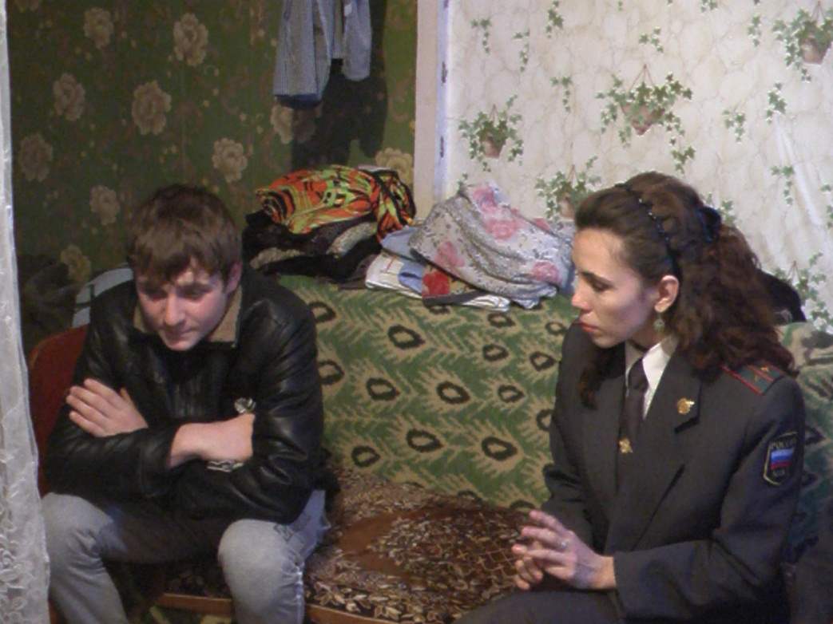

Slide 20
Никитина Оксана
Петровна
Начальник филиала
по Анадырскому району
уголовно-исполнительной
инспекции УФСИН России,
майор внутренней службы

Slide 21
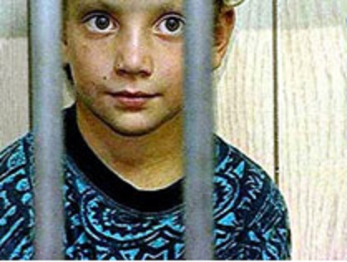
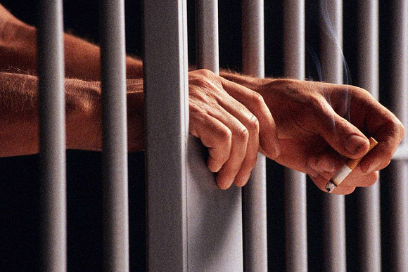
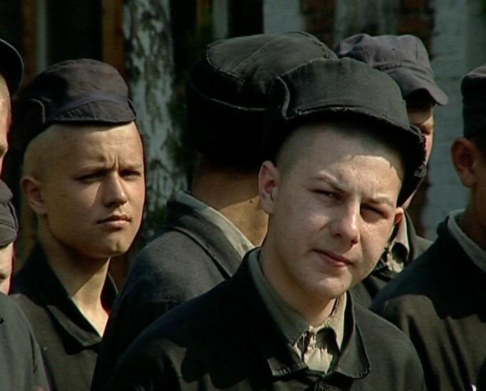
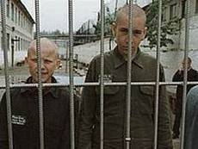

Slide 22
Экспресс-тест
1. Ученик разбил стекло в холле школы.
Административная
2. Гражданин сознательно купил ворованную вещь.
Уголовная
3. Гражданин без лицензии поймал на удочку 15 кг. корюшки.

Slide 23
Административная
4. Браконьер выловил трёх осетров.
Уголовная
5. Гражданин из мести поджёг дом соседа.
Административная
6. Школьник случайно попал из рогатки ву глаз прохожему.

Slide 24
Административная
7. Машинист тепловоза явился на работу в нетрезвом состоянии.
Административная
8. Водитель автомобиля не справился с управлением и повредил стоявшую машину.
Административная

Slide 25
9. Учащиеся школы угнали автомобиль и разбили его.
Уголовная
10. Пассажир автобуса не оплатил проезд.
Административная

Slide 26
Панков Олег
Владимирович
Старший дознаватель
отдела полиции
«Анадырский»,
старший лейтенант

Slide 27
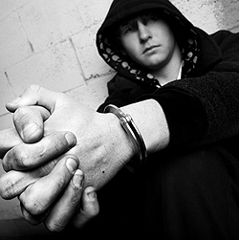
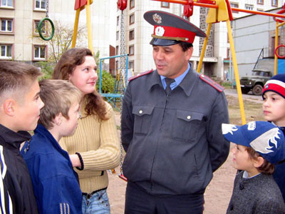
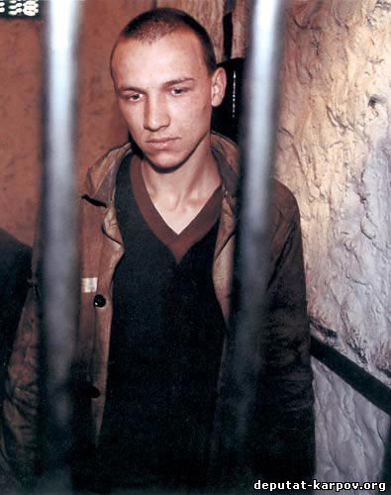
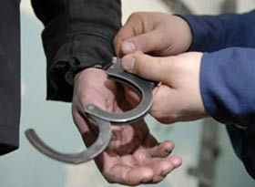

Slide 28
БЛИЦ-ИГРА

Slide 29
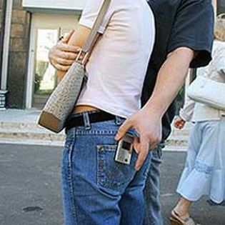
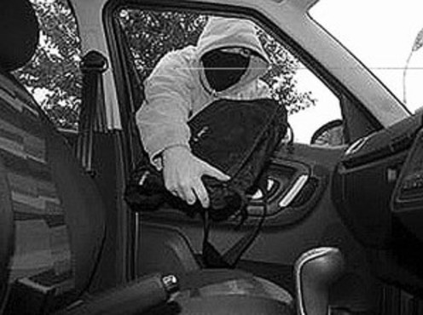

Slide 30
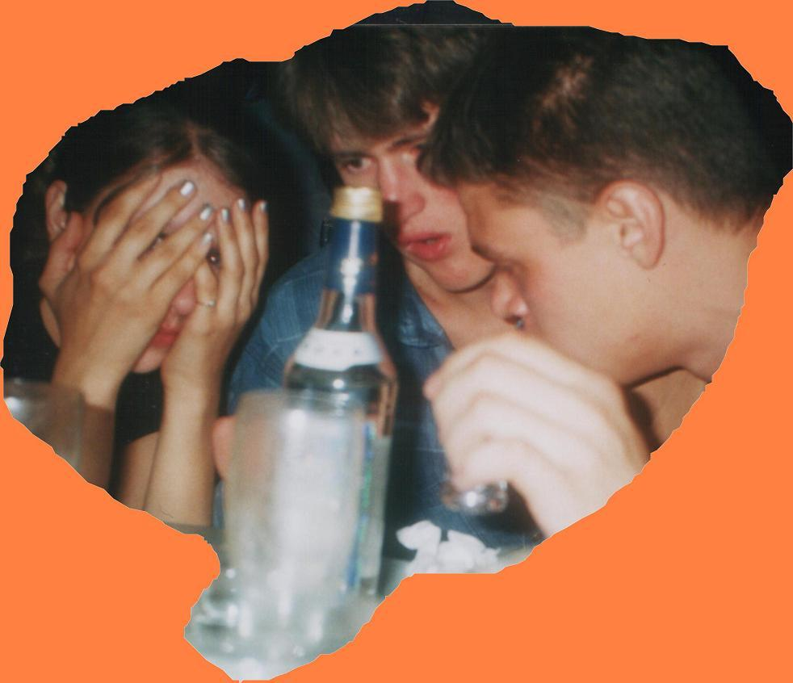
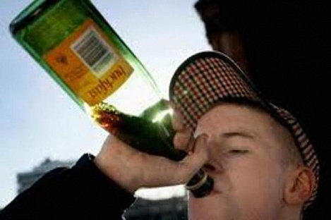

Slide 31
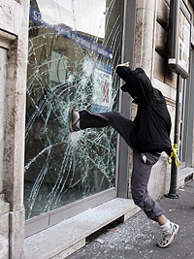
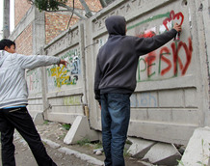

Slide 32
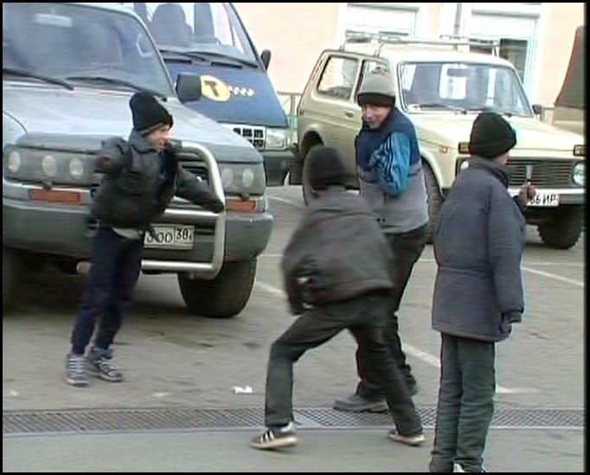
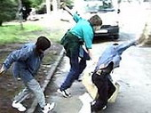

Slide 33
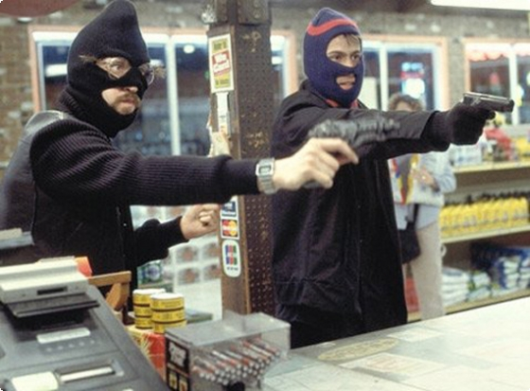

Slide 34
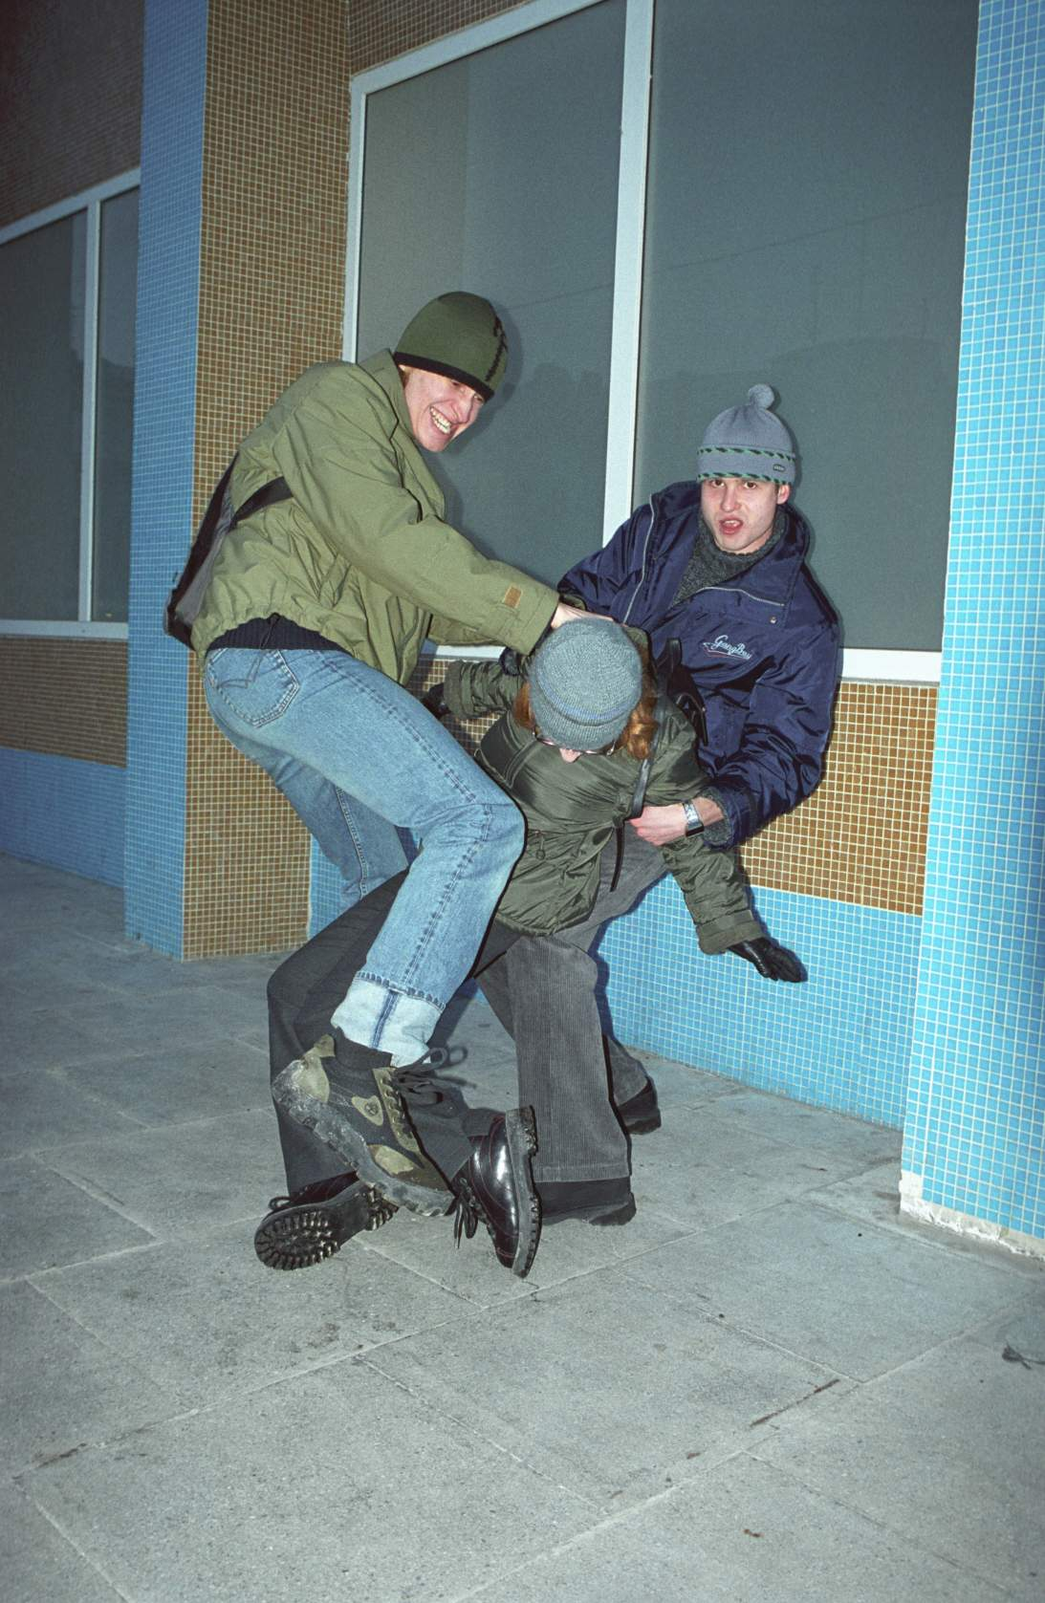
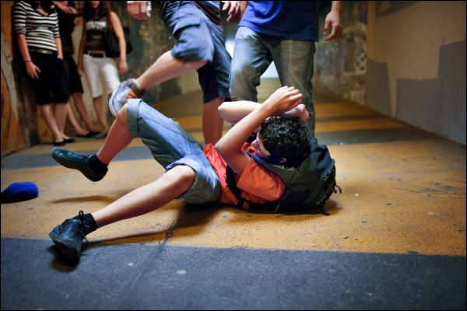
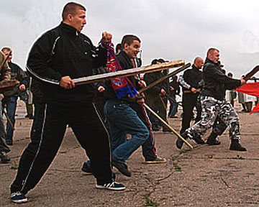

Slide 35
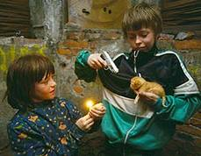

Slide 36
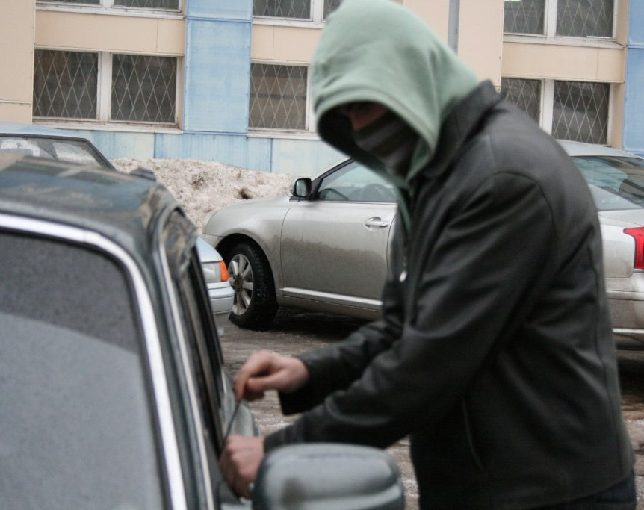


Slide 37


Slide 38



Slide 39


Slide 40



Slide 41
Кудина Ольга Ивановна
Социальный педагог МБОУ «Центр образования пос. Угольные Копи»
Устав школы – основной правовой документ учащегося

Slide 42





Slide 43
Бородина Олеся Петровна
Психолог МБОУ «Центр образования пос. Угольные Копи»

Slide 44




Slide 45

Ценностные ориентации молодежи:

Slide 46
- Независимость (способность действовать самостоятельно)
- Непримиримость к недостаткам в себе и других
- Образованность и высокая культура
- Ответственность и умение держать слово
- Самоконтроль, сдержанность, самодисциплина
- Смелость в отстаивании своего мнения
- Умение не отступать перед трудностями
- Терпимость к взглядам и мнениям других
- Честность, правдивость, искренность
- Чуткость, заботливость
- Эффективность в делах, трудолюбие, продуктивность
- Умение принимать обдуманные решения

Slide 47




Slide 48

Что выбираешь ты?

Slide 49
СПАСИБО ЗА ВНИМАНИЕ!!!
ВСЕГО НАИЛУЧШЕГО!!!

